Slide 1
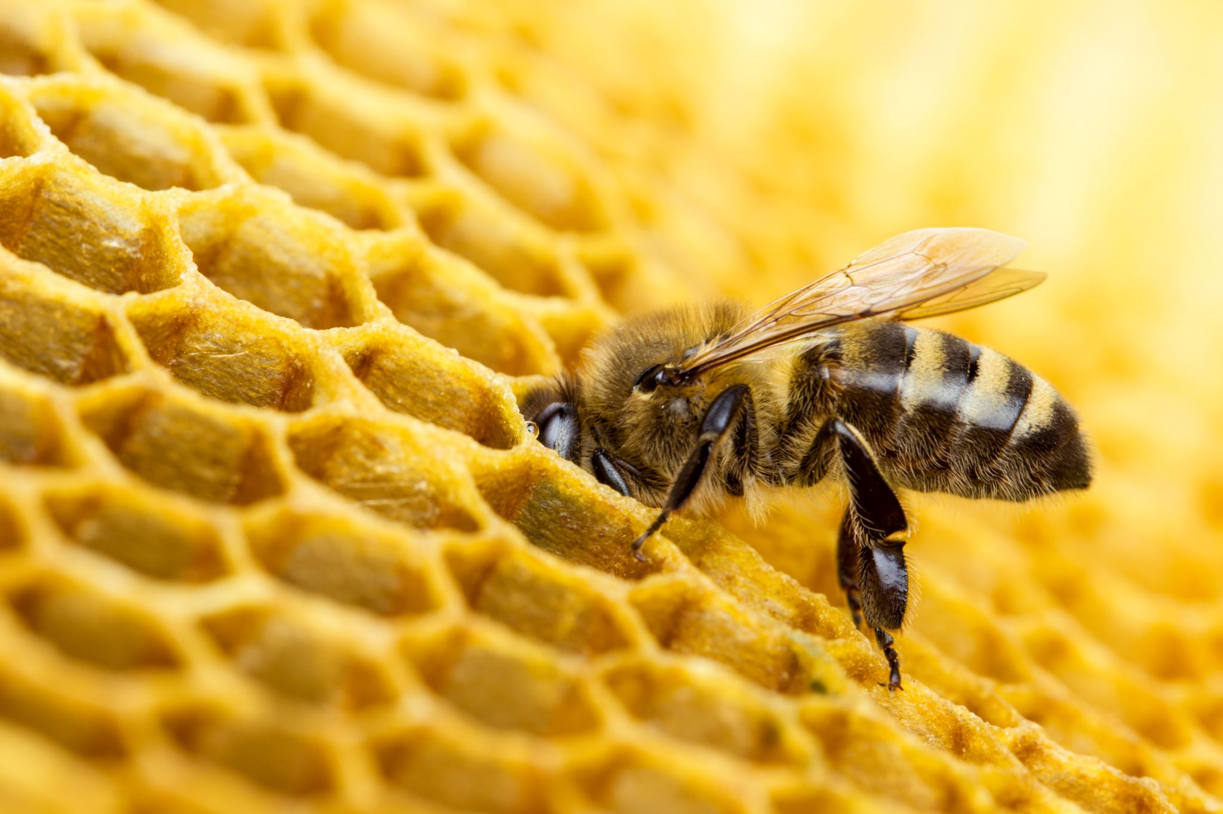

Plan de leçon : Les abeilles et leur importance dans l’environnement
Niveau :
3e année
Immersion française
Thème : Protéger les abeilles et comprendre leur rôle essentiel
All images used in this lesson plan are sourced from the Microsoft PowerPoint image library and are used in accordance with Microsoft’s content usage terms.

Slide 2

Utilisation de l'intelligence artificielle
Certains éléments de cette leçon ont été élaborés à l’aide d’outils d’intelligence artificielle, notamment pour générer des idées, organiser des concepts et repérer des ressources pertinentes.
Tout le contenu a été vérifié, adapté et validé afin de répondre aux besoins pédagogiques des élèves et aux attentes du curriculum de français langue seconde en Ontario.

Slide 3


Liens avec le curriculum de Sciences 3e année (Ontario)
Unité : Croissance et changements chez les plantes
Cette leçon s’aligne avec plusieurs attentes du programme de sciences, notamment :
Attentes générales
1. Explorer les besoins des plantes et les interactions entre les plantes et les animaux.
2. Démontrer une compréhension du rôle des plantes dans l’environnement.
3. Décrire les relations entre les plantes et les êtres vivants, y compris les humains.
Attentes spécifiques pertinentes
1.2 Décrire comment les plantes dépendent des animaux pour la pollinisation.
2.2 Expliquer comment les plantes produisent des fruits et des graines grâce à la pollinisation.
3.3 Décrire les rôles des plantes dans les écosystèmes (ex. : nourriture, habitat).
3.5 Expliquer comment les humains peuvent protéger les plantes et les animaux dans leur environnement.

Slide 4
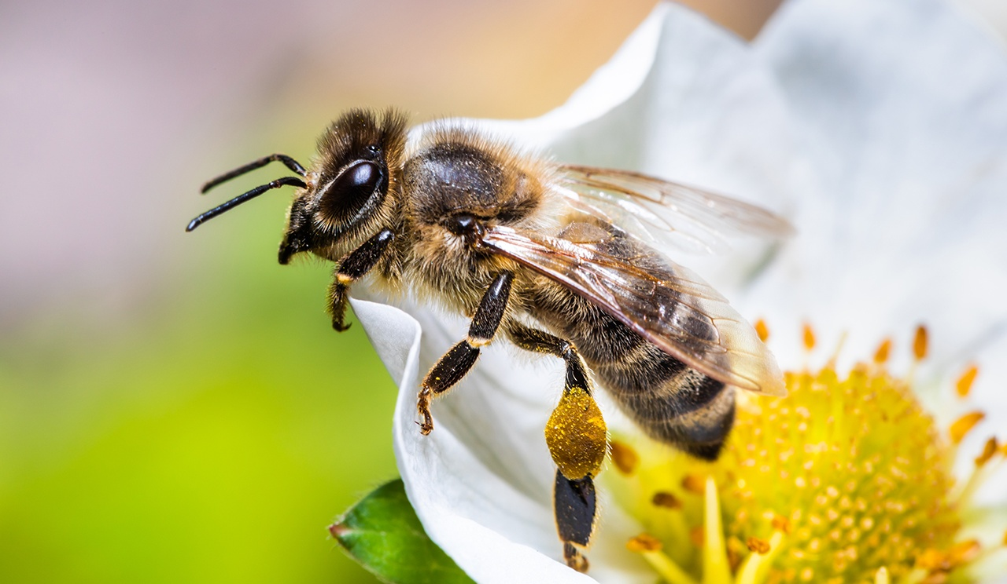
Liens avec le curriculum FLS: 3e année
Communication orale
A1 : Les élèves écoutent et comprennent des informations sur un thème environnemental.
A2 : Les élèves posent des questions et expriment leurs idées sur la protection des abeilles.
Lecture
B1 : Les élèves lisent un court texte informatif sur les abeilles.
B2 : Les élèves repèrent des mots clés liés à l’environnement.
Écriture
C1 : Les élèves écrivent des phrases simples pour expliquer comment protéger les abeilles.
Interculturalité et citoyenneté environnementale
Les élèves développent une compréhension du rôle des abeilles dans les écosystèmes et réfléchissent à des actions concrètes pour les protéger.

Slide 5
Objectifs d’apprentissage
À la fin de la leçon, les élèves pourront :
Expliquer pourquoi les abeilles sont importantes pour l’environnement.
Décrire comment les abeilles aident les plantes grâce à la pollinisation.
Identifier des gestes simples pour protéger les abeilles.
Produire une phrase ou un court texte sur la protection des abeilles.

Slide 6
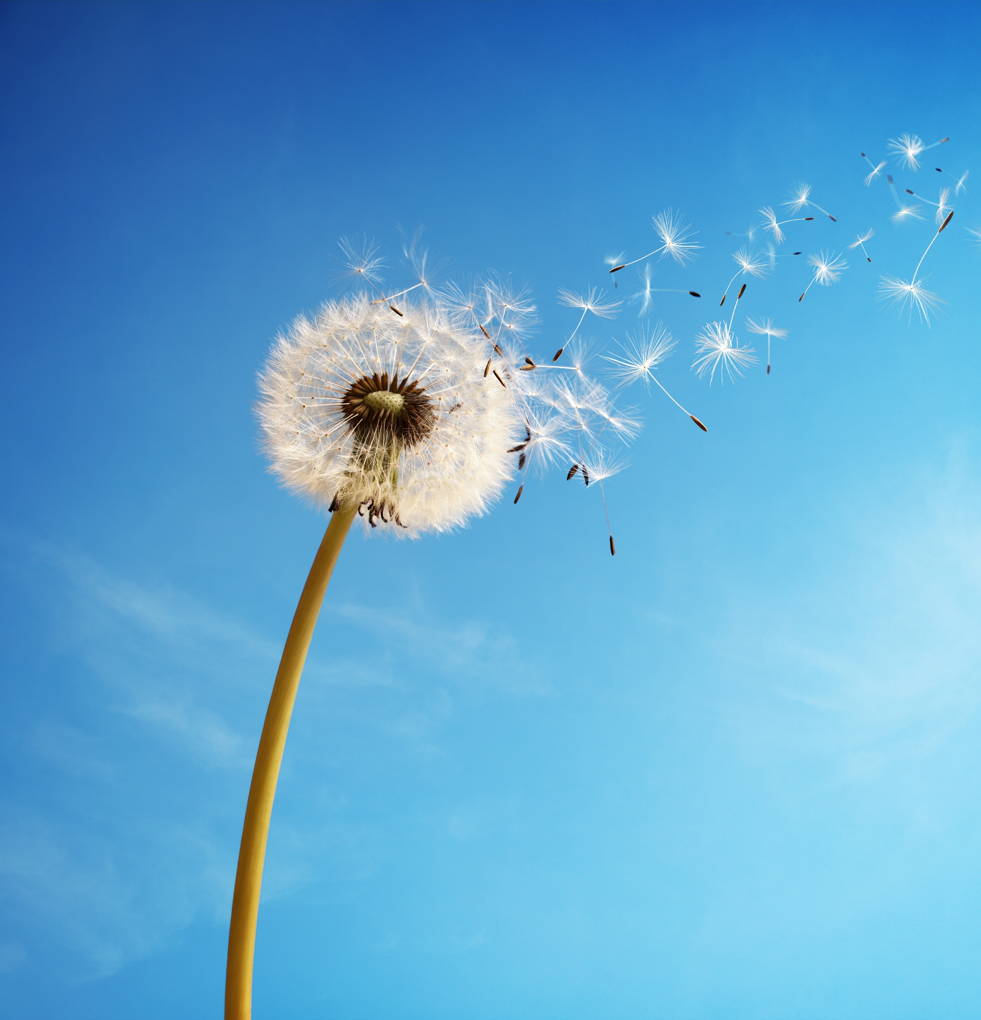
Matériel
Images d’abeilles, de ruches et de fleurs
Court texte informatif (adapté au niveau)
Papier chart ou tableau
Fiches d’écriture
Crayons / marqueurs

Slide 7
Déroulement de la leçon
Mise en situation
Montrer une image d’abeille.
Poser des questions d’amorce :
  « Avez-vous déjà vu une abeille dans un jardin »
  « Que font les abeilles »
  « Pourquoi sont-elles importantes »
Expliquer brièvement : Les abeilles aident les plantes à pousser en transportant le pollen.
Sans elles, beaucoup de fruits et légumes ne pourraient pas exister.

Slide 8
Vocabulaire des abeilles avec phrases modèles
L'enseignant partage les mots et les phrases suivantes. Les élèves lisent les mots et les phrases ensemble pour découvrir le monde des abeilles.
1. une abeille
L’abeille vole de fleur en fleur pour chercher du nectar.
2. le miel
Les abeilles fabriquent du miel dans la ruche.
3. une ruche
La ruche est la maison des abeilles.
4. une fleur
Les abeilles visitent les fleurs pour trouver du nectar.

Slide 9
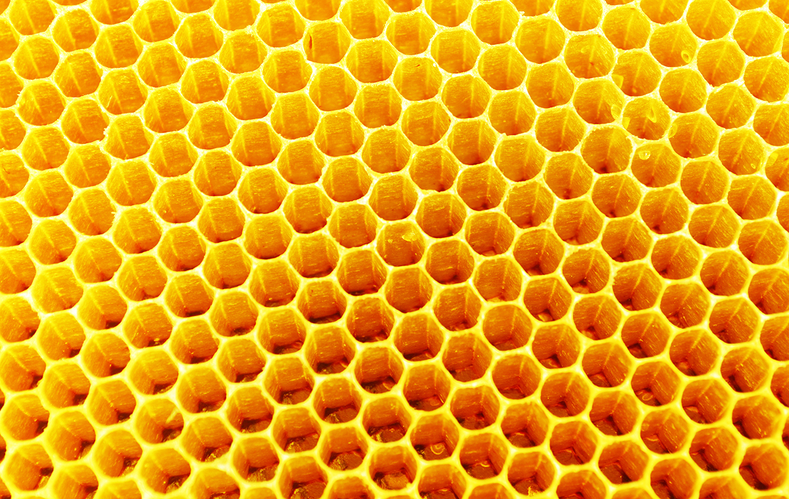
Vocabulaire des abeilles avec phrases modèles
5. le pollen
L’abeille transporte le pollen sur ses pattes.
6. le nectar
Le nectar est un liquide sucré que les abeilles aiment.
7. la pollinisation
La pollinisation aide les plantes à produire des fruits.
8. la reine (abeille)
La reine est l’abeille la plus importante de la ruche.
9. les ouvrières
Les abeilles ouvrières travaillent pour nourrir la ruche.
10. les pesticides
Les pesticides peuvent être dangereux pour les abeilles.
11. un jardin
Un jardin avec beaucoup de fleurs aide les abeilles à survivre.

Slide 10
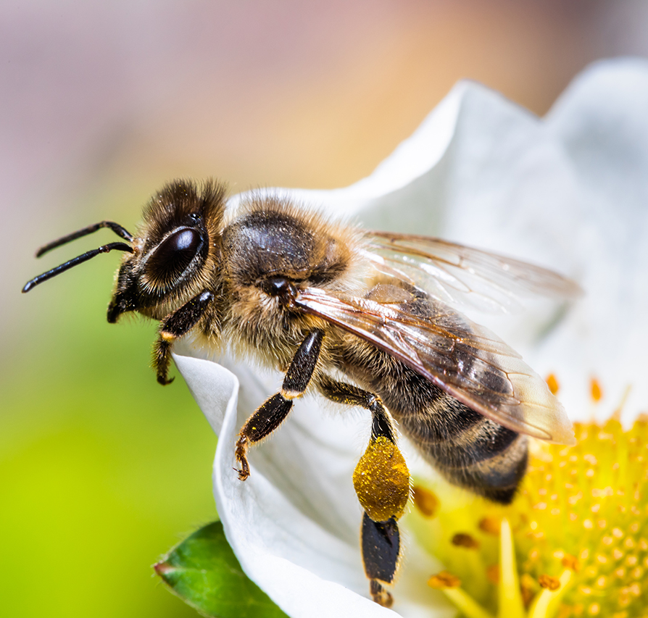
Vocabulaire des abeilles :
Version à trous
1. une abeille
L’________ vole de fleur en fleur.
2. le miel
Les abeilles fabriquent du ________ dans la ruche.
3. une ruche
La ________ est la maison des abeilles.
4. une fleur
Les abeilles visitent les ________ pour trouver du nectar.
5. le pollen
L’abeille transporte le ________ sur ses pattes.
6. le nectar
Le ________ est un liquide sucré que les abeilles aiment.

Slide 11


Vocabulaire des abeilles :
Version à trous
7. la pollinisation
La __________ aide les plantes à produire des fruits.
8. la reine (abeille)
La ________ est l’abeille la plus importante de la ruche.
9. les ouvrières
Les abeilles ________ travaillent pour nourrir la ruche.
10. les pesticides
Les ________ peuvent être dangereux pour les abeilles.
11. un jardin
Un ________ avec beaucoup de fleurs aide les abeilles à survivre.

Slide 12


La danse des abeilles: chanson
L’enseignant partage la chanson « La danse des abeilles » pour ajouter du mouvement et du plaisir à la leçon.
Cette chanson aide les élèves à mieux comprendre le comportement des abeilles, car elle imite leurs gestes et leurs déplacements.
En bougeant leur corps comme les abeilles, les élèves renforcent leur compréhension de la pollinisation et du rôle essentiel des abeilles dans la nature.
Le mouvement soutient aussi la mémorisation du vocabulaire et permet aux élèves de vivre l’apprentissage de façon active et engageante.
LA DANSE DES ABEILLES - Les Enfantastiques - YouTube

Slide 13
Vidéo
Les élèves regarderont cette vidéo à propos de l’importance des abeilles dans le monde : « Pourquoi les abeilles sont-elles indispensables ? : 1 jour, 1 question ».
L’enseignant peut arrêter la vidéo à différents moments pour expliquer les idées importantes avant de poser les questions ( sur la diapo siuvante.
Pourquoi les abeilles sont-elles indispensables ? - 1 jour, 1 question – YouTube

Slide 14
Questions reliées à la vidéo
1. Pourquoi les abeilles sont-elles importantes pour les plantes ?
(Cherche l’idée de la pollinisation.)
2. Qu’est‑ce que les abeilles transportent d’une fleur à l’autre ?
(Mot attendu : le pollen.)
3. Que fabriquent les abeilles dans la ruche ?
(Mot attendu : le miel.)
4. Pourquoi dit-on que les abeilles aident les humains ?
(Cherche l’idée que les abeilles permettent la production de fruits et légumes.)
5. Quelles sont les menaces qui mettent les abeilles en danger ?
(Exemples : pesticides, pollution, disparition des fleurs.)
6. Que pouvons-nous faire pour aider les abeilles à survivre ?
(Exemples : planter des fleurs, éviter les pesticides, protéger leur habitat.)

Slide 15
Activité: Création d’une affiche
Les élèves travailleront avec un partenaire pour créer une affiche afin de sauver les abeilles.
L’affiche doit contenir des phrases importantes liées à la vidéo présentée en classe.
Slogans possibles pour l’affiche
« Sauvons les abeilles, sauvons la planète ! »
« Les abeilles sont petites, mais très importantes ! »
« Protégeons les abeilles, elles protègent nos aliments. »
« Sans abeilles, pas de fleurs, pas de fruits ! »
« Les abeilles ont besoin de nous. Aidons-les ! »
« Une fleur plantée = une abeille sauvée ! »

Slide 16
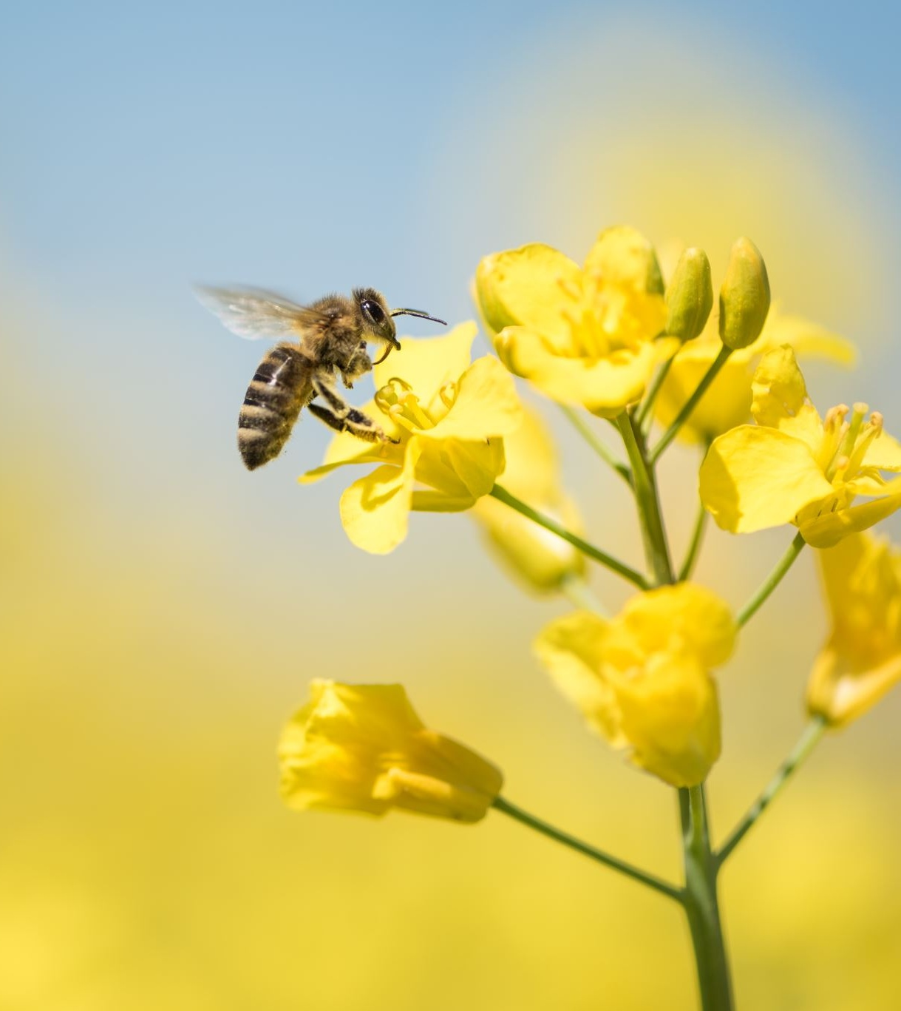
Activité: Création d’une affiche
Modèles de phrases à mettre sur l’affiche
Les abeilles aident les plantes grâce à la pollinisation.
Elles transportent le pollen d’une fleur à l’autre.
Les abeilles fabriquent du miel dans la ruche.
Les pesticides sont dangereux pour les abeilles.
Nous pouvons planter des fleurs pour aider les abeilles.
Les abeilles sont essentielles pour les fruits et les légumes.
Il faut protéger leur habitat pour qu’elles puissent survivre.

Slide 17
Autoévaluation
Mon affiche : Sauvons les abeilles !
Nom : ___________________________
Lis chaque phrase et coche la case qui te ressemble le plus.
1. J’ai compris pourquoi les abeilles sont importantes.
⬜ Oui, très bien ⬜ Oui, un peu ⬜ Pas encore
2. J’ai écrit des phrases claires et correctes en français.
⬜ Oui, très bien ⬜ Oui, un peu ⬜ Pas encore
3. J’ai utilisé du vocabulaire sur les abeilles (ex. : pollen, ruche, pollinisation).
⬜ Oui, plusieurs mots ⬜ Quelques mots ⬜ Pas beaucoup
4. Mon affiche est bien organisée et facile à lire.
⬜ Oui ⬜ Un peu ⬜ Pas vraiment
5. J’ai bien travaillé avec mon partenaire.
⬜ Oui, très bien ⬜ Oui, parfois ⬜ Pas beaucoup
6. Je suis fier/fière de mon travail.
⬜ Oui ⬜ Un peu ⬜ Pas encore
7. Une chose que j’ai bien réussie :
8. Une chose que je veux améliorer la prochaine fois :

